Slide 1

个人所得税计税

Slide 2
个税计税政策
单位作为扣缴义务人，日常向居民个人支付工资薪金、奖金、劳务费时，按月或按次为居民个人预扣预缴税金；
次年3月1日至6月30日，由居民个人通过个税APP办理年度汇算清缴，工资薪金、劳务费、稿酬均纳入综合所得进行汇算，奖金可根据个人情况选择单独计税或纳入综合所得进行汇算，汇算后税款多退少补。

Slide 3
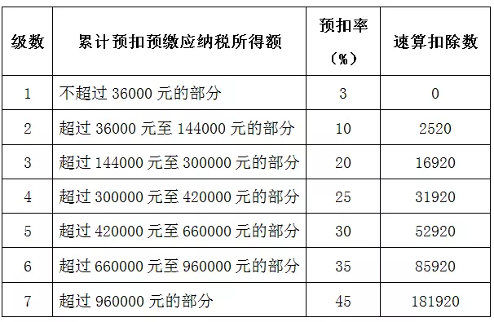
预扣预缴-居民个人工资薪金
居民个人工资薪金收入扣减免税收入、减除费用、专项扣除、专项附加扣除、依法确定的其他扣除后，其应纳税所得额按照7级超额累进税率计税。应纳税所得额超过部分按所对应的税率级次分别计税。

Slide 4
预扣预缴-居民个人工资薪金（举例）
举例：小王在甲企业任职，2021年1月-12月每月在甲企业取得工资薪金收入20000元，无免税收入；每月减除费用5000元，每月缴纳三险一金2500元，每月享受子女教育和赡养老人专项附加扣除3000元，无其他扣除。2021年每月工资薪金预扣预缴个税的计算方式如下：
2021年1月
累计预扣预缴应纳税所得额=累计收入－累计免税收入－累计减除费用－累计专项扣除－累计专项附加扣除－累计依法确定的其他扣除＝20000－5000－2500－3000＝9500元
1月预扣预缴税额=（累计预扣预缴应纳税所得额×预扣率－速算扣除数）－累计减免税额－累计已预扣预缴税额=9500×3%=285元
2021年2月
累计预扣预缴应纳税所得额＝累计收入－累计免税收入－累计减除费用－累计专项扣除－累计专项附加扣除－累计依法确定的其他扣除＝20000×2－5000×2－2500×2－3000×2＝19000元
2月应预扣预缴税额=（累计预扣预缴应纳税所得额×预扣率－速算扣除数）－累计减免税额－累计已预扣预缴税额=19000×3%－285=285元
按照上述方法以此类推，可以计算出小王2021年每月个人所得税预扣预缴额，最终可计算得出小王2021年全年工资薪金预扣预缴个税8880元。

Slide 5
预扣预缴-居民个人劳务报酬
单位作为扣缴义务人向居民个人支付劳务报酬、稿酬所得时，按次或按月预扣预缴税款：。劳务报酬所得适用20%~40%的三级超额累进预扣率。在预扣预缴时，劳务报酬单次收入不超过4000元的，减除费用按800元计算，税率为20%；单次收入4000元以上的，减除费用按20%计算，税率是20%~40%。
劳务报酬计税收入 | 预扣预缴应纳税所得额 | 适用税率
A=800及以下 | A | 0
A=800-4000 | A-800 | 20%
A=4000-20000 | A(1-20%) | 20%
A=20000-50000 | A(1-20%) | 30%且速算扣除数为2000
50000以上 | A(1-20%) | 40%且速算扣除数为7000

Slide 6
预扣预缴-居民个人劳务报酬（举例）
举例：仍以在甲企业任职的小王为例，2021年除了在甲企业每月取得工资薪金外，小王2021年2月取得劳务报酬收入2000元，稿酬收入1000元，7月取得劳务报酬收入26000元，10月取得特许权使用费收入2000元。取得劳务报酬、稿酬及特许权使用费时预扣预缴个税计算如下：
2021年3月
劳务报酬所得预扣预缴应纳税所得额＝每次收入－800元＝2000－800元＝1200元
劳务报酬所得预扣预缴税额=预扣预缴应纳税所得额×预扣率－速算扣除数＝1200×20%－0＝240元
稿酬所得预扣预缴应纳税所得额＝（每次收入－800元）×70%＝（1000－800元）×70%＝140元
稿酬所得预扣预缴税额=预扣预缴应纳税所得额×预扣率＝140×20%＝28元
2021年7月
劳务报酬所得预扣预缴应纳税所得额＝每次收入×（1－20%）＝26000×（1－20%）＝20800元
劳务报酬所得预扣预缴税额=预扣预缴应纳税所得额×预扣率－速算扣除数＝20800×30%－2000＝4240元
2021年10月
特许权使用费所得预扣预缴应纳税所得额＝（每次收入－800元）＝（2000－800元）＝1200元
特许权使用费所得预扣预缴税额=预扣预缴应纳税所得额×预扣率＝1200×20%＝240元
小王3月劳务报酬所得预扣预缴个人所得税240元，稿酬所得预扣预缴税额个人所得税28元；7月劳务报酬所得预扣预缴个人所得税4240元，10月特许权使用费所得预扣预缴税额个人所得税240元。

Slide 7
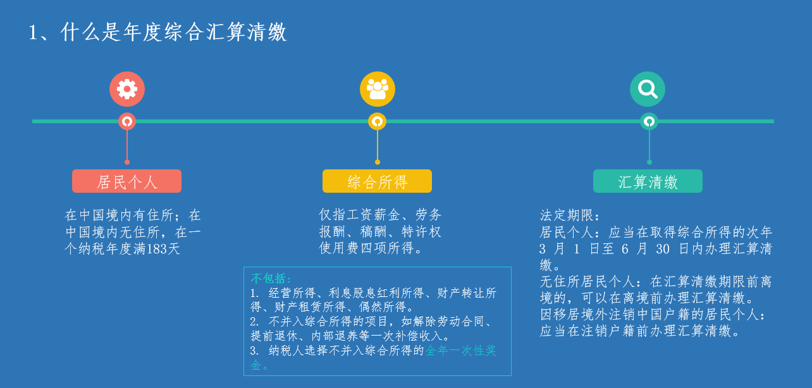
汇算清缴-居民个人综合所得年度汇算

Slide 8
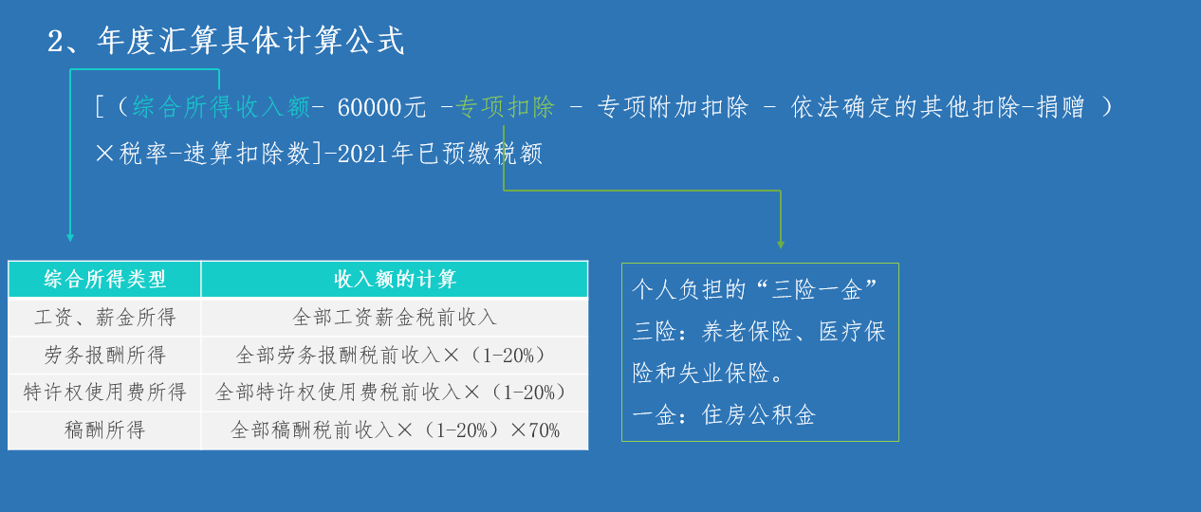
汇算清缴-居民个人综合所得年度汇算

Slide 9
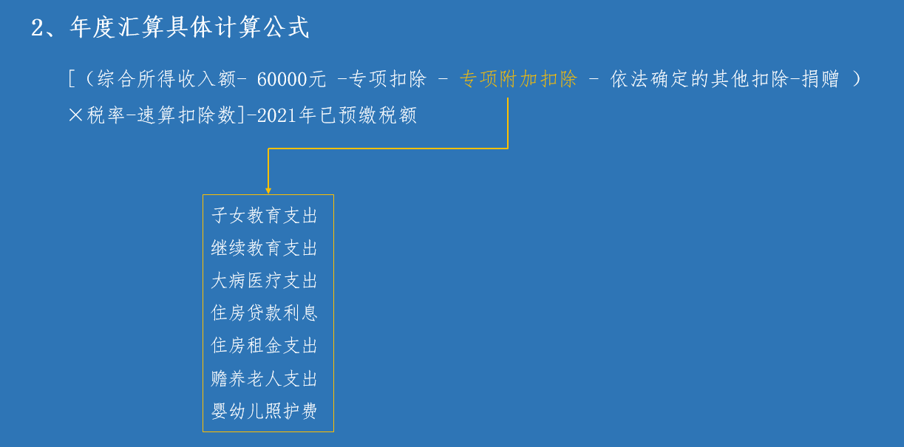
汇算清缴-居民个人综合所得年度汇算

Slide 10
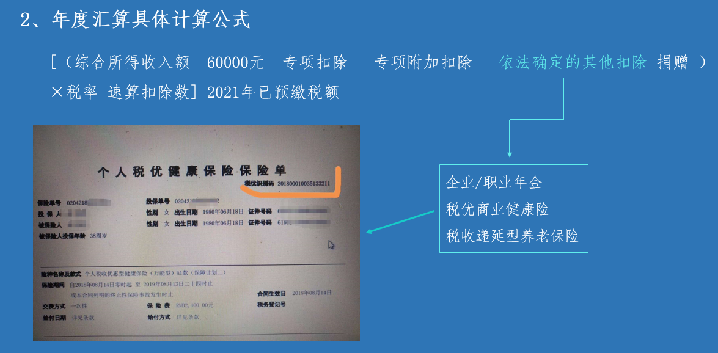
汇算清缴-居民个人综合所得年度汇算

Slide 11
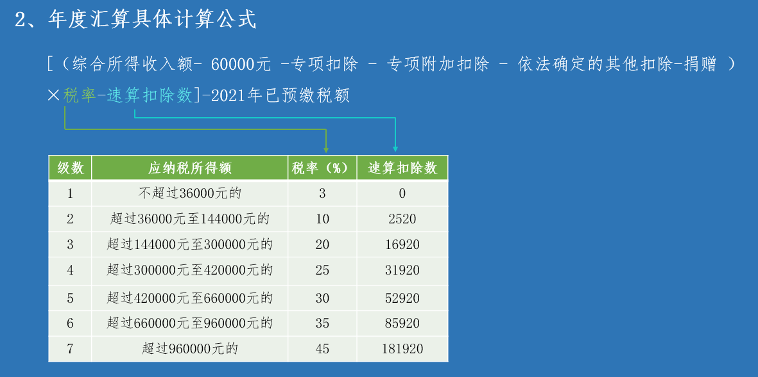
汇算清缴-居民个人综合所得年度汇算

Slide 12
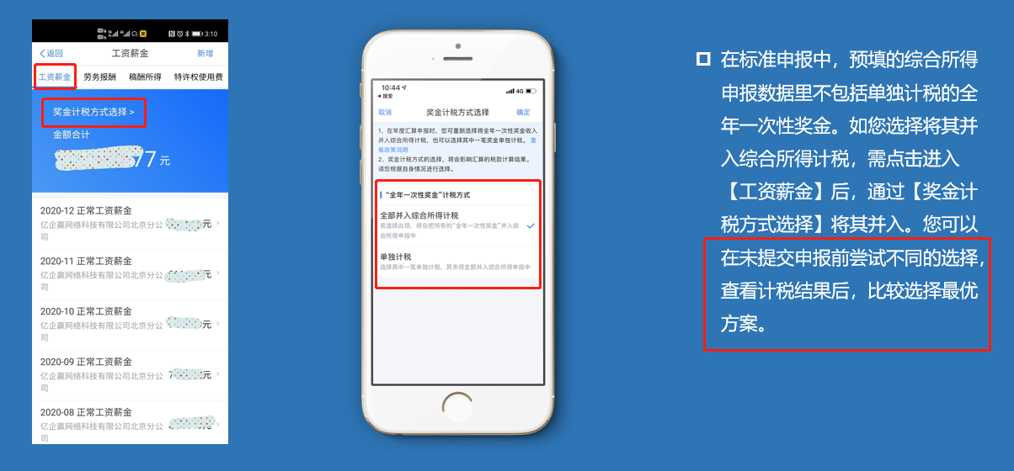
汇算清缴-居民个人综合所得年度汇算
年度汇算在个人所得税APP操作时，可先在首页点击【专项附加扣除填报】，选择对应年度后检查专项附加扣除信息是否完整准确，无误后点击【综合所得年度汇算】，注意奖金计税方式的选择。

Slide 13
汇算清缴-居民个人综合所得年度汇算（举例）
举例：小王2021年个税汇算清缴时，全年综合所得包含：1月-12月每月在甲企业取得工资薪金收入20000元，每月减除费用5000元；每月三险一金2500元，每月子女教育和赡养老人专项附加扣除共计3000元，无其他扣除。2021年2月取得劳务报酬收入2000元，稿酬收入1000元，7月取得劳务报酬收入26000元，10月取得特许权使用费收入2000元。小王2021年个税汇算清缴计算如下：
①年收入额＝工资、薪金所得收入＋劳务报酬所得收入＋稿酬所得收入＋特许权使用费所得收入＝20000×12+（2000＋26000）×（1－20%）＋1000×（1－20%）×70%＋2000×（1－20%）＝264560元
②综合所得应纳税所得额＝年收入额－年减除费用－专项扣除－专项附加扣除－依法确定的其他扣除＝264560－60000－（2500×12）－（3000×12）＝138560元
③应纳税额＝应纳税所得额×税率－速算扣除数＝138560×10%－2520＝11336元
④预扣预缴税额＝工资、薪金所得预扣预缴税额＋劳务报酬所得预扣预缴税额＋稿酬所得预扣预缴税额＋特许权使用费所得预扣预缴税额＝8880＋（240＋4240）＋28＋240＝13628元
⑤年度汇算应补退税额＝应纳税额－预扣预缴税额＝11336-13628=—2292元，
小王2021年个税汇算清缴应退税额2292元。

